Slide 1

蓝桥杯16届Python冲刺课：课时6
BFS & DFS

Slide 2
蓝桥杯16届Python冲刺课：课时6
BFS & DFS

Slide 3
BFS实战题：【力扣中等】695. 岛屿的最大面积 - 力扣（LeetCode）
BFS蓝桥省赛模拟2020真题：1.长草 - 蓝桥云课 (lanqiao.cn)
DFS蓝桥杯国赛2022真题：5.最大数字 - 蓝桥云课 (lanqiao.cn)
图上DFS——蓝桥杯省赛2018真题： 1.小朋友崇拜圈 - 蓝桥云课 (lanqiao.cn)

Slide 4
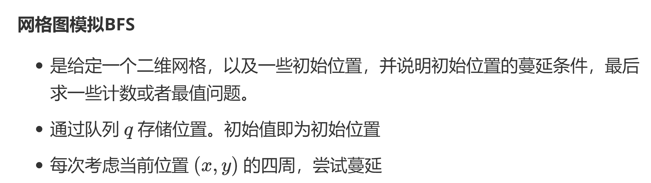
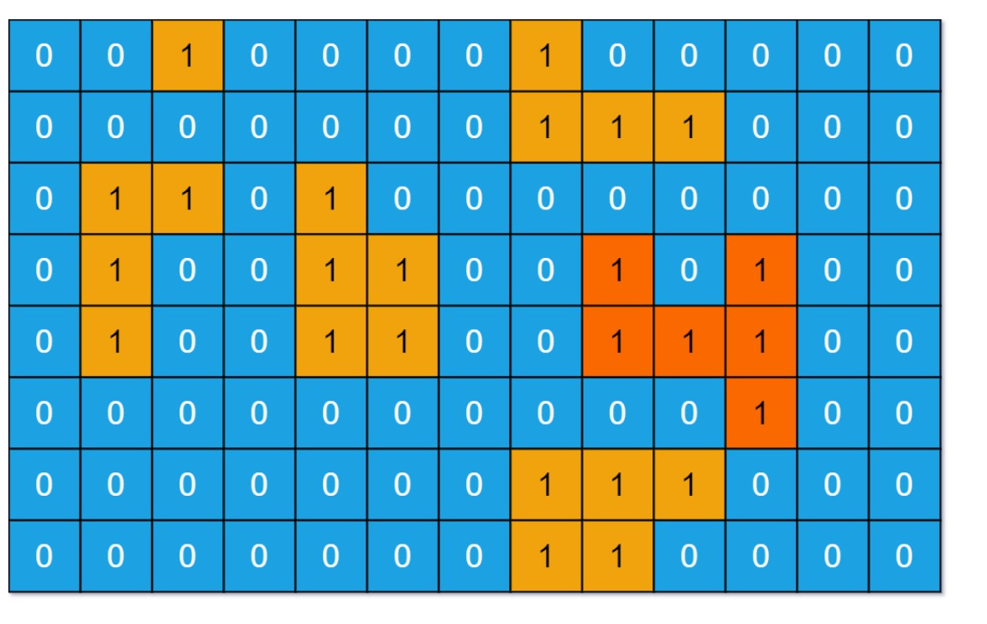
BFS经典题型：网格图BFS模型

Slide 5
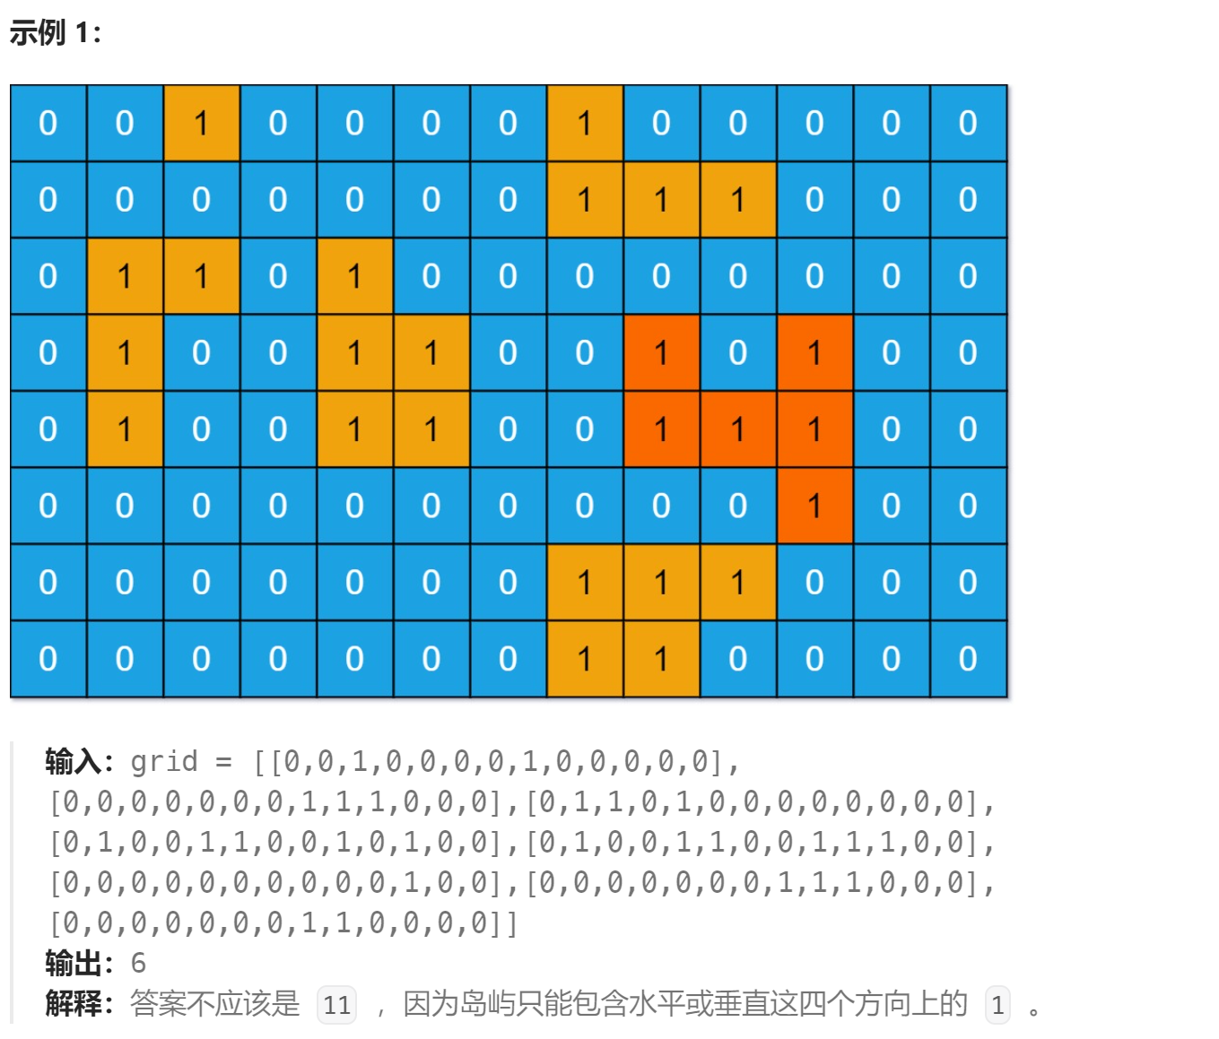
BFS实战题：【力扣中等】695. 岛屿的最大面积 - 力扣（LeetCode）

Slide 6
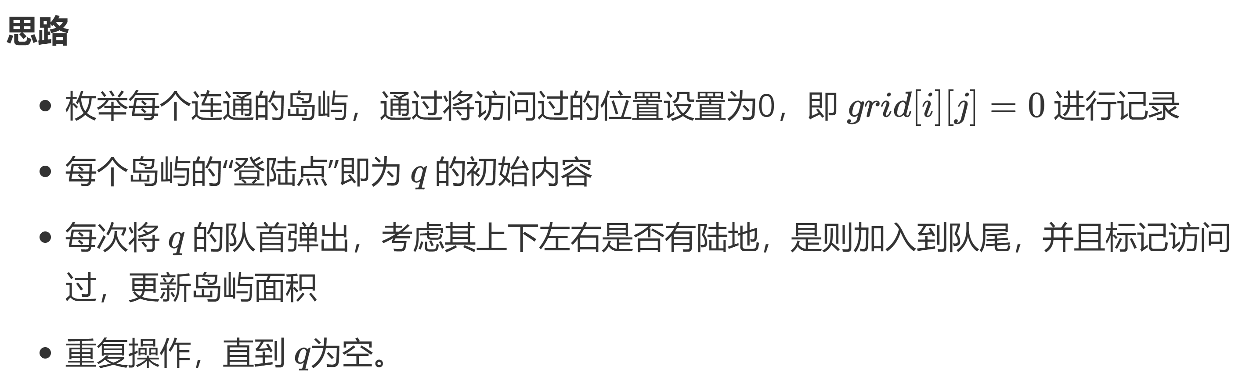
BFS实战题：【力扣中等】695. 岛屿的最大面积 - 力扣（LeetCode）

Slide 7
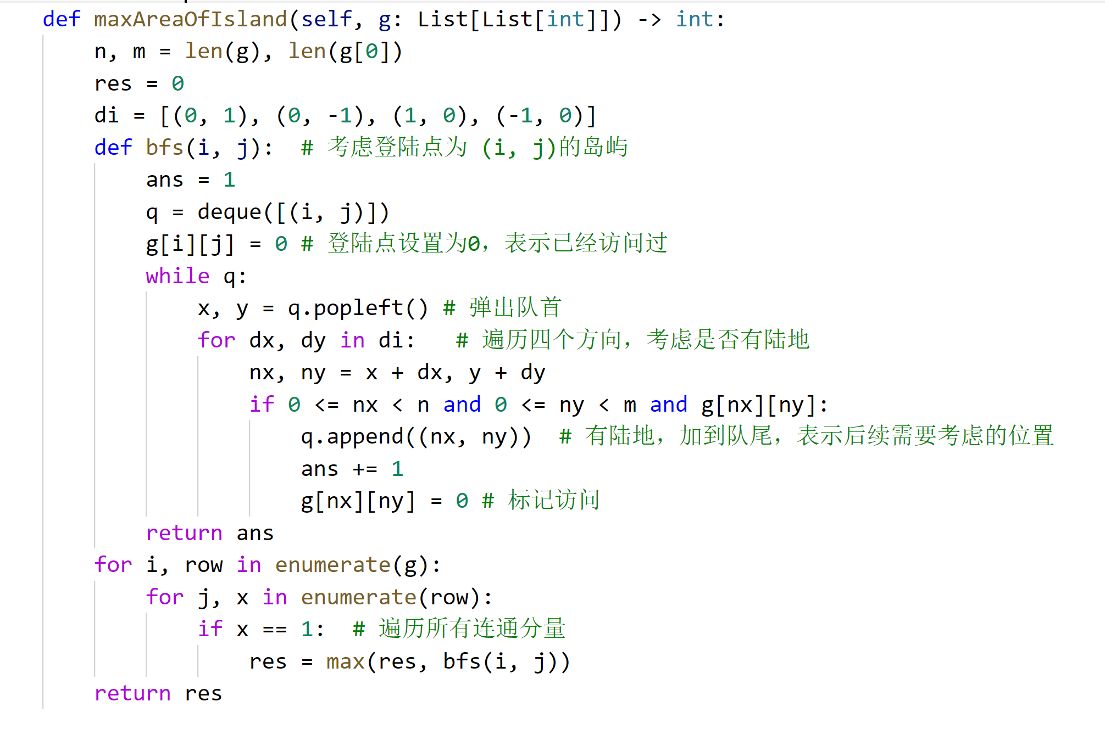
BFS实战题：【力扣中等】695. 岛屿的最大面积 - 力扣（LeetCode）

Slide 8
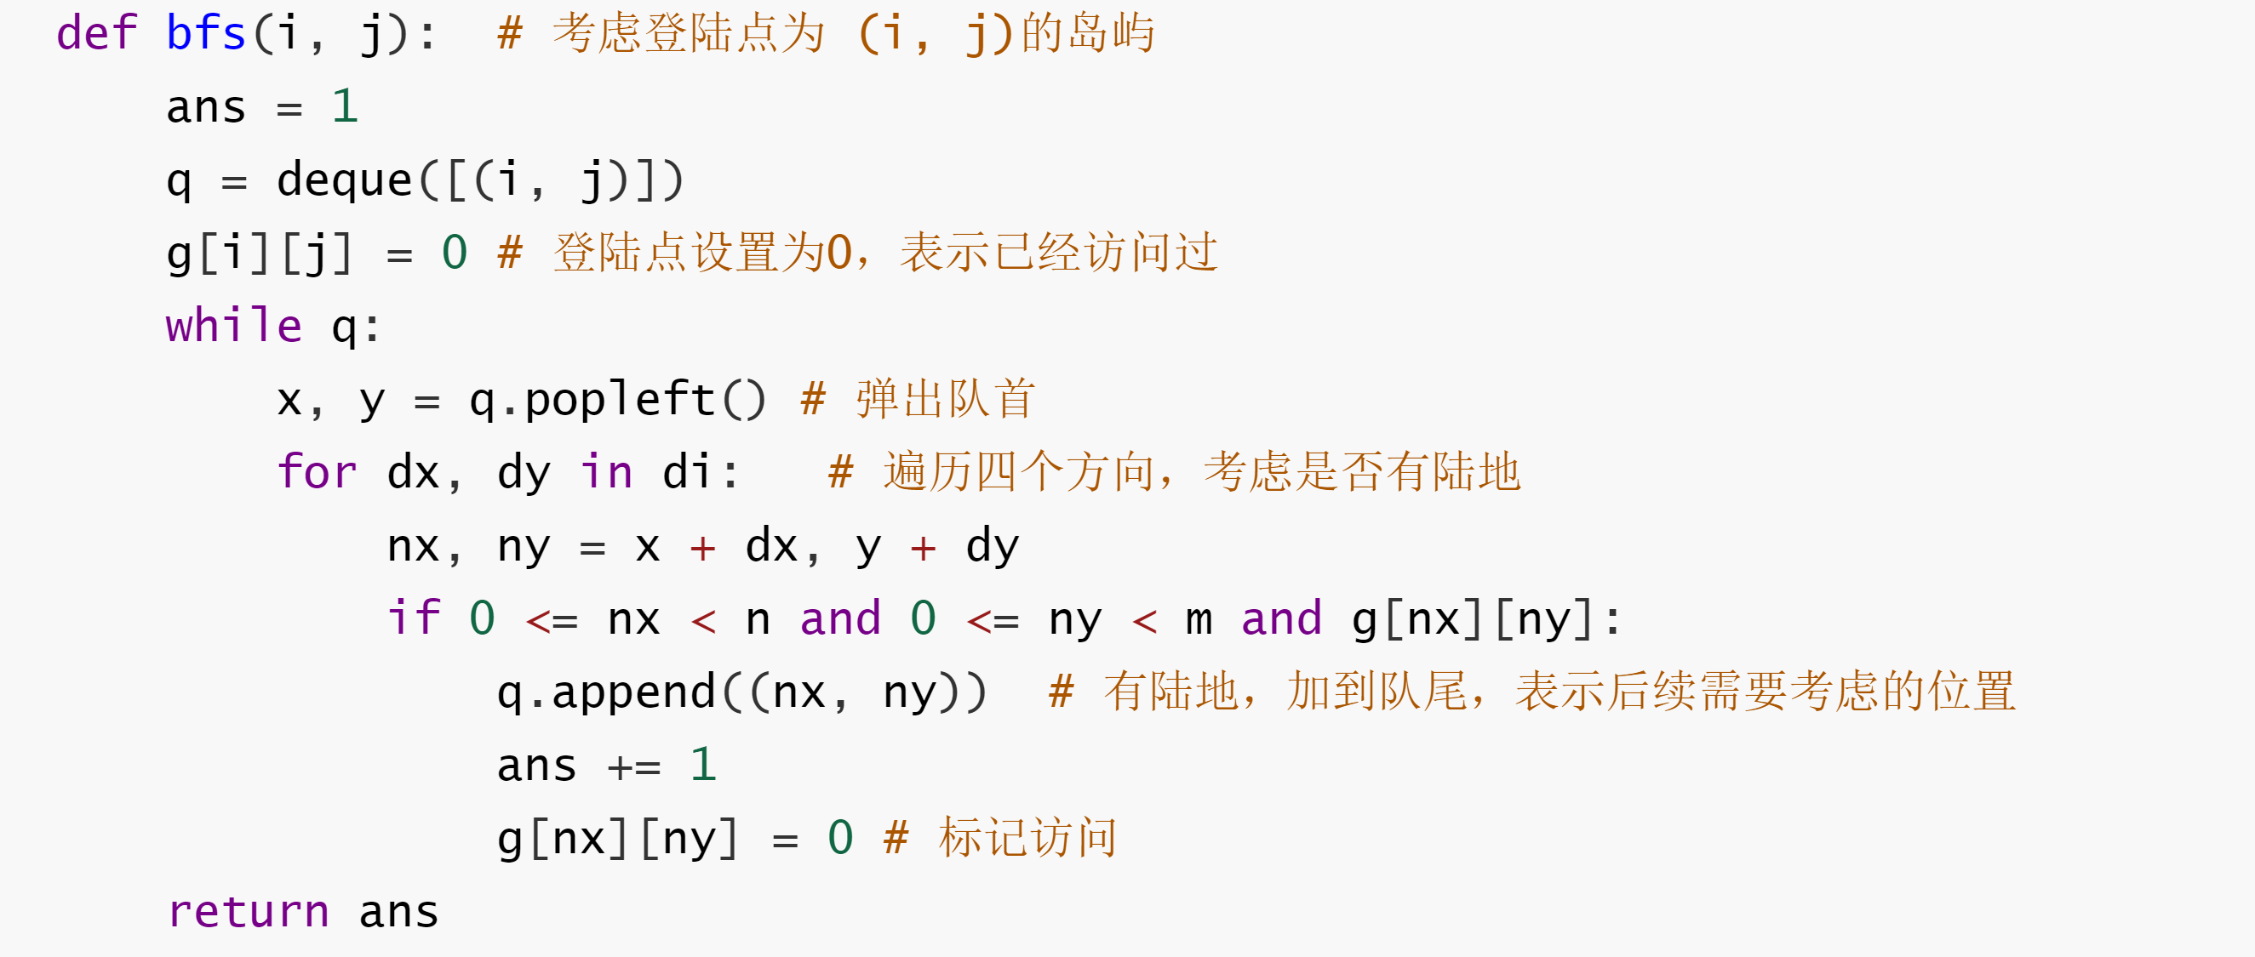
BFS实战题：【力扣中等】695. 岛屿的最大面积 - 力扣（LeetCode）

Slide 9
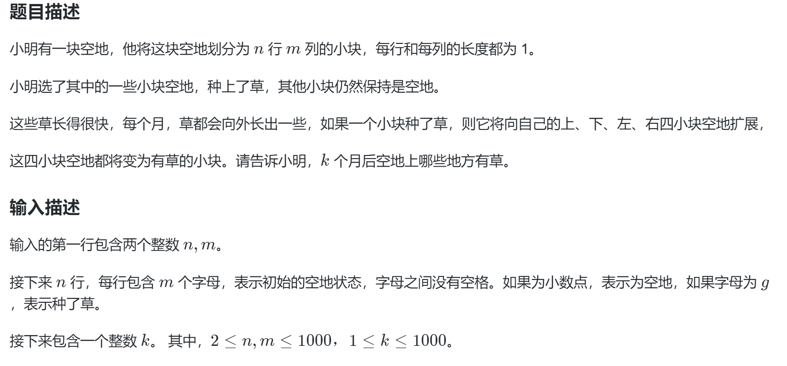
BFS蓝桥省赛模拟2020真题：1.长草 - 蓝桥云课 (lanqiao.cn)

Slide 10
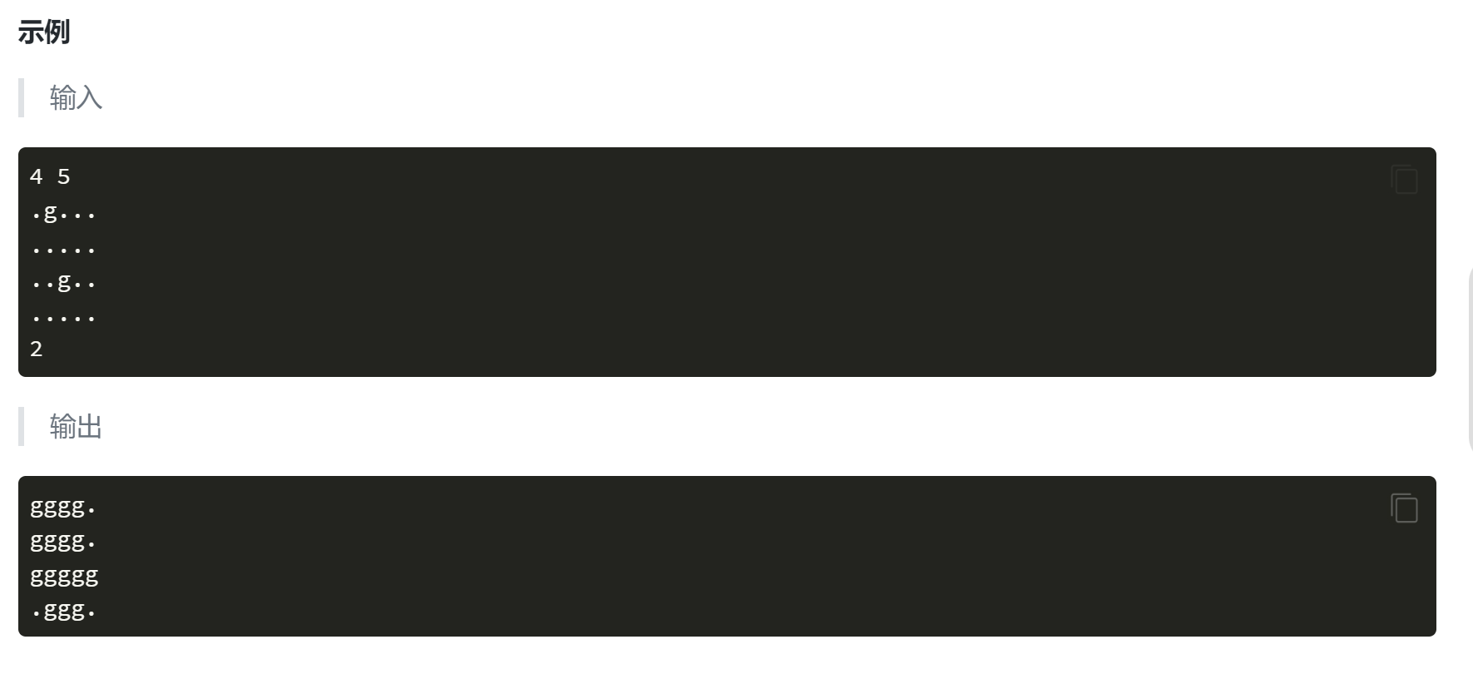
BFS蓝桥省赛模拟2020真题：1.长草 - 蓝桥云课 (lanqiao.cn)

Slide 11
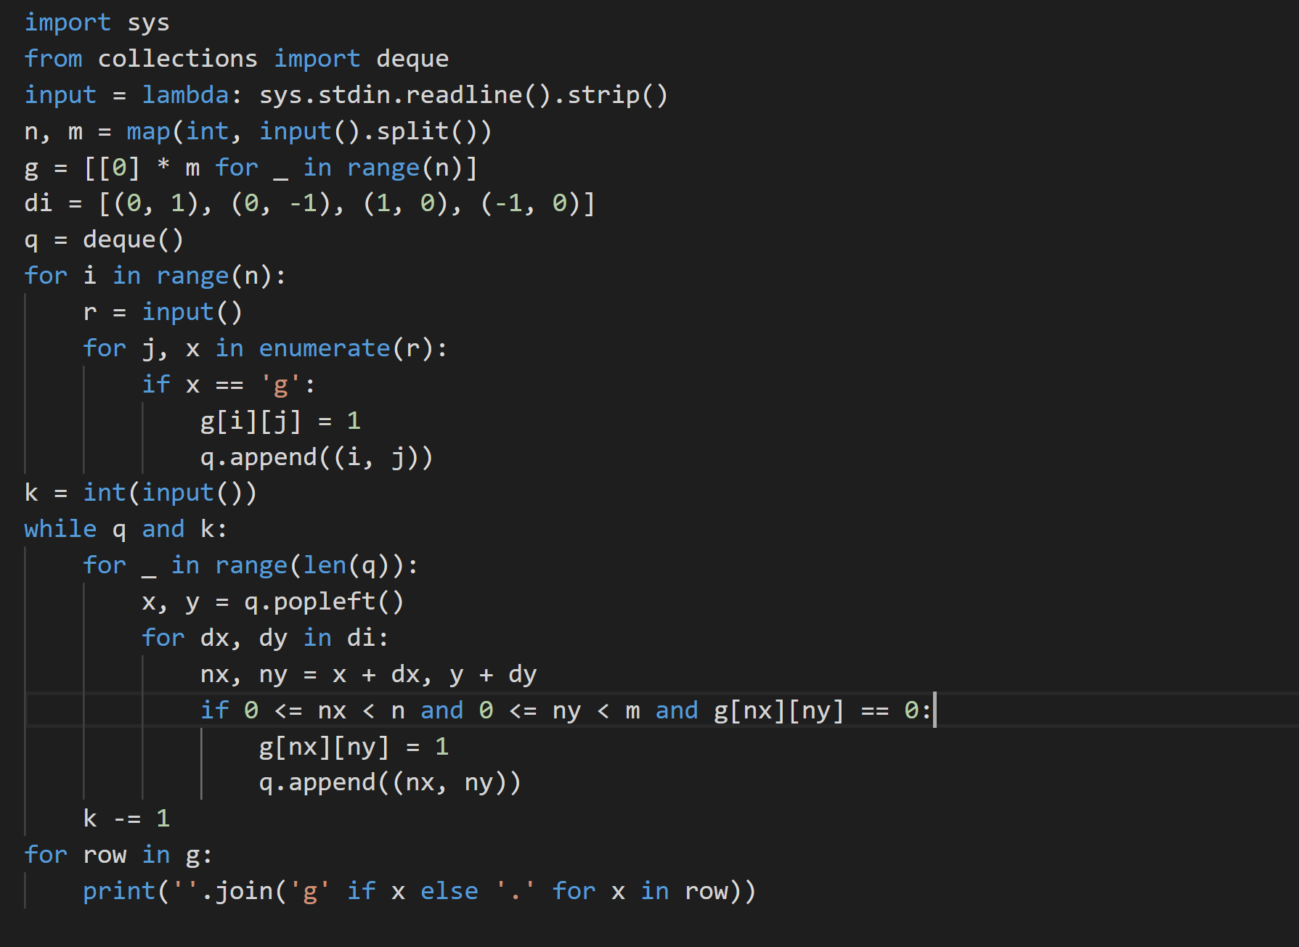
BFS蓝桥省赛模拟2020真题：1.长草 - 蓝桥云课 (lanqiao.cn)

Slide 12
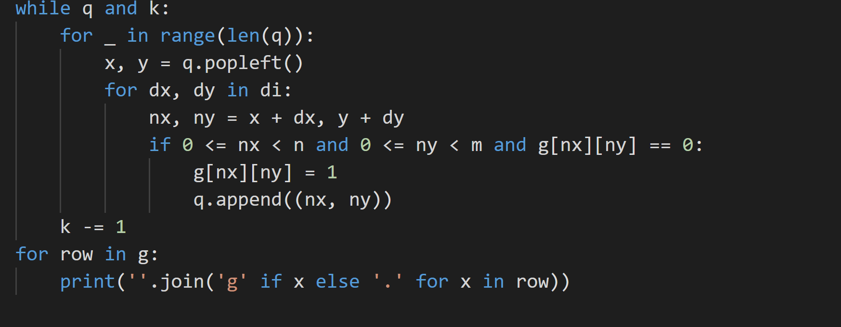
BFS蓝桥省赛模拟2020真题：1.长草 - 蓝桥云课 (lanqiao.cn)

Slide 13
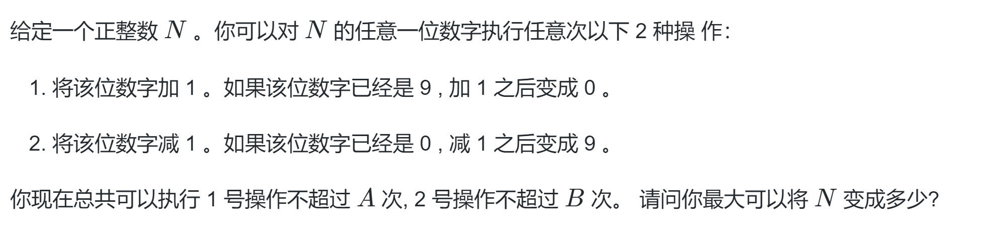
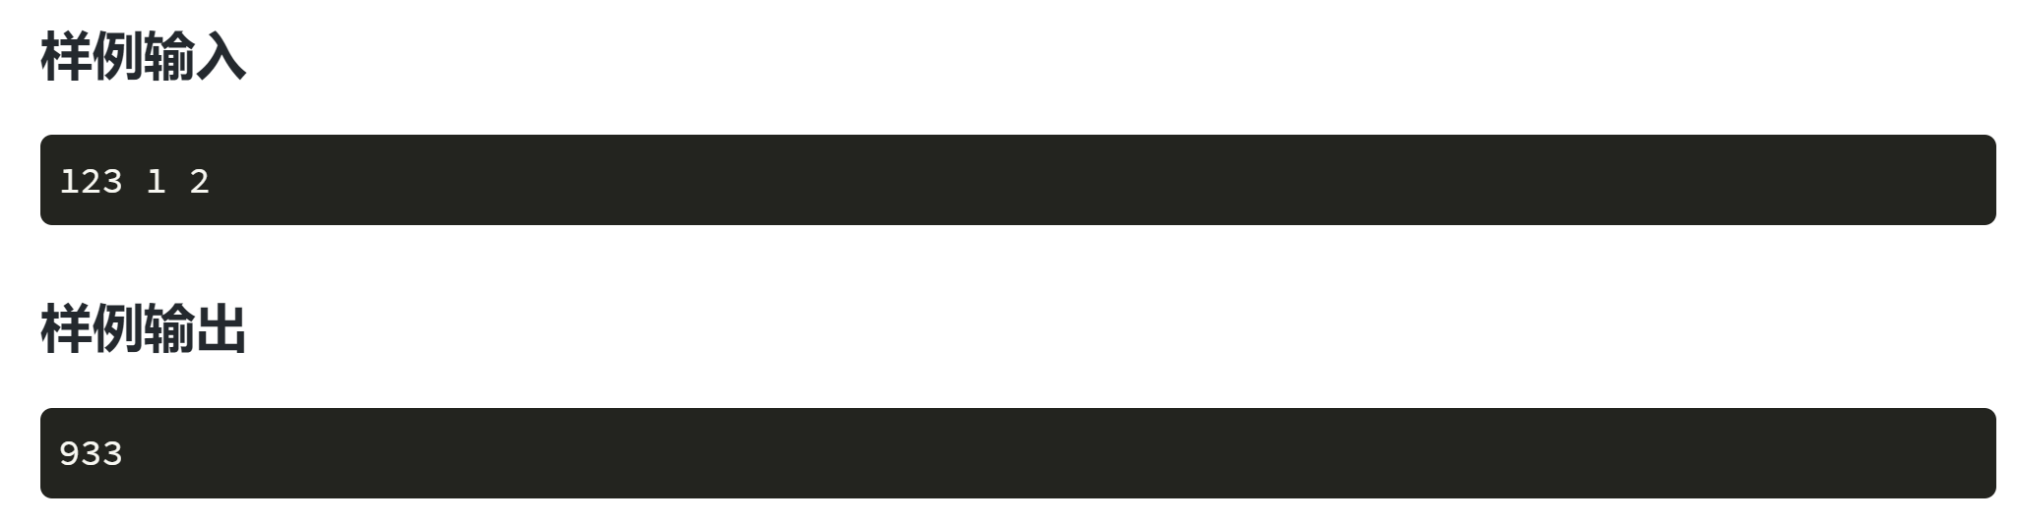
DFS蓝桥杯国赛2022真题：5.最大数字 - 蓝桥云课 (lanqiao.cn)

Slide 14
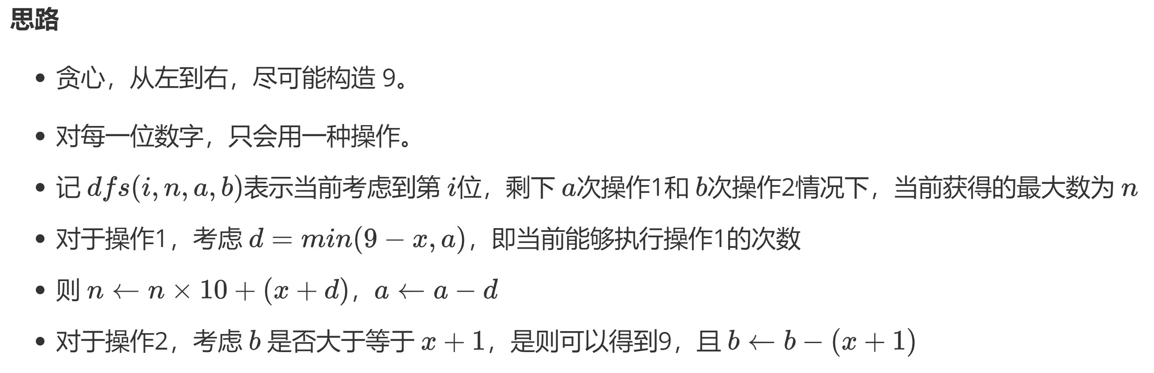
DFS蓝桥杯国赛2022真题：5.最大数字 - 蓝桥云课 (lanqiao.cn)

Slide 15
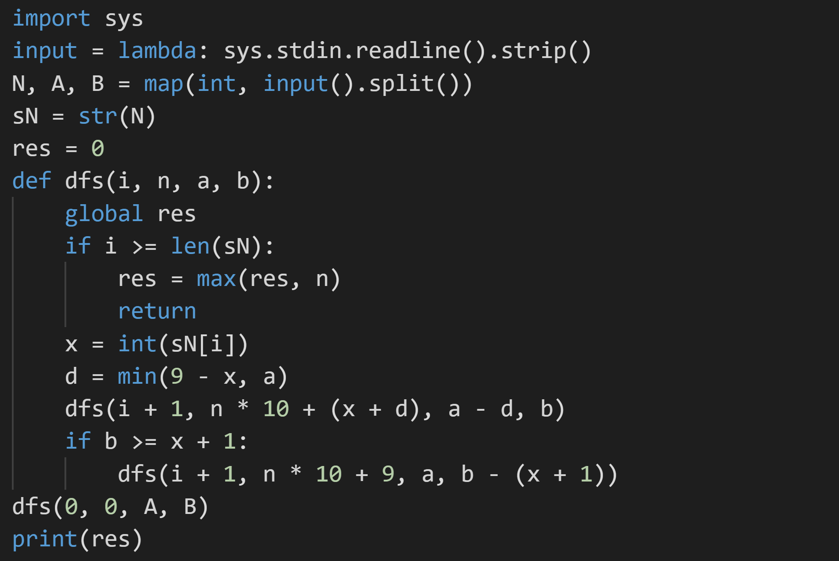
DFS蓝桥杯国赛2022真题：5.最大数字 - 蓝桥云课 (lanqiao.cn)

Slide 16
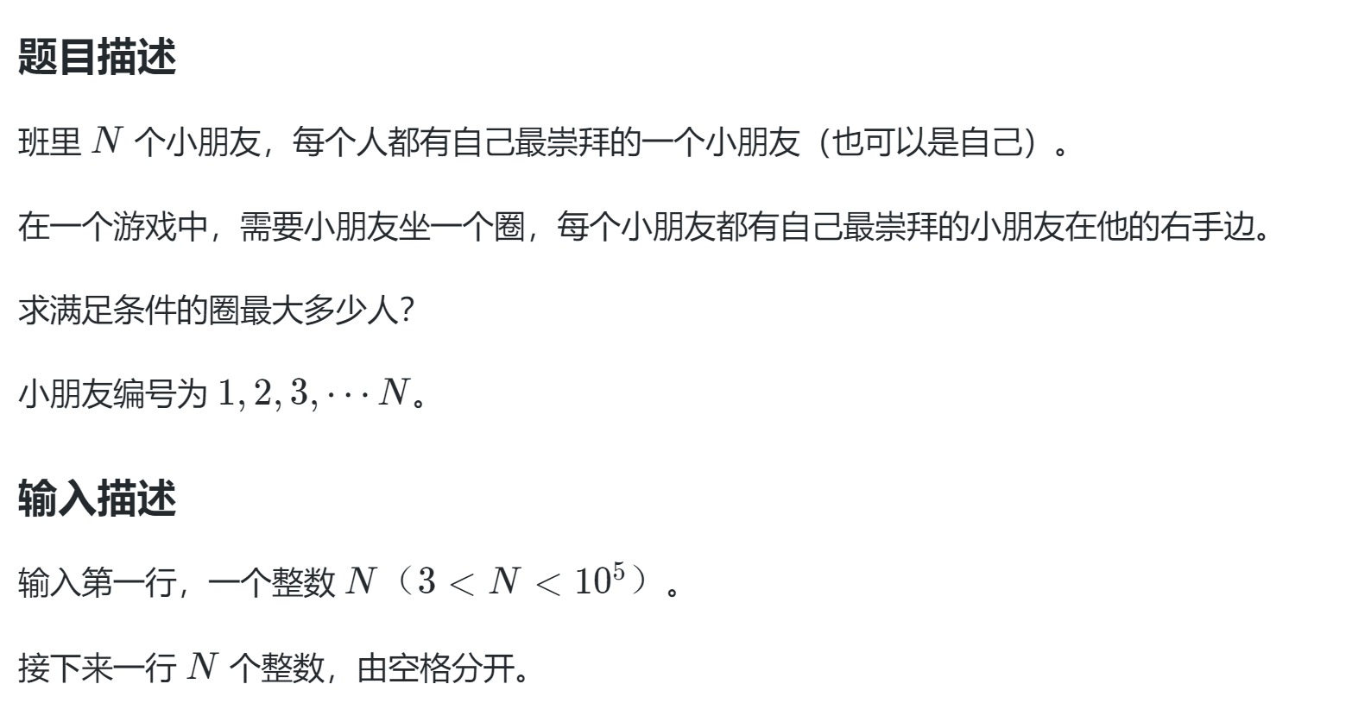
图上DFS——蓝桥杯省赛2018真题： 1.小朋友崇拜圈 - 蓝桥云课 (lanqiao.cn)

Slide 17
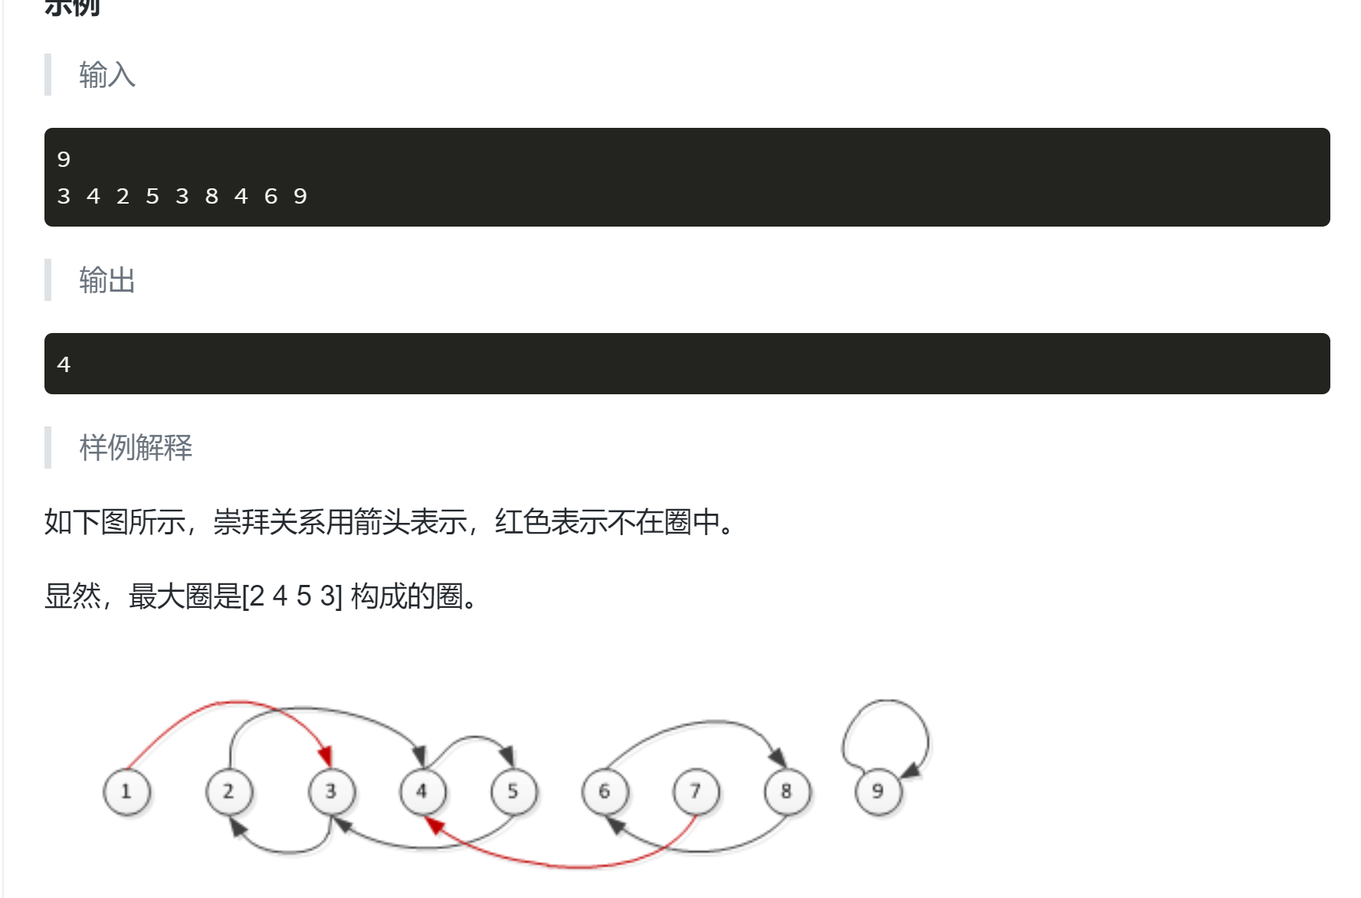
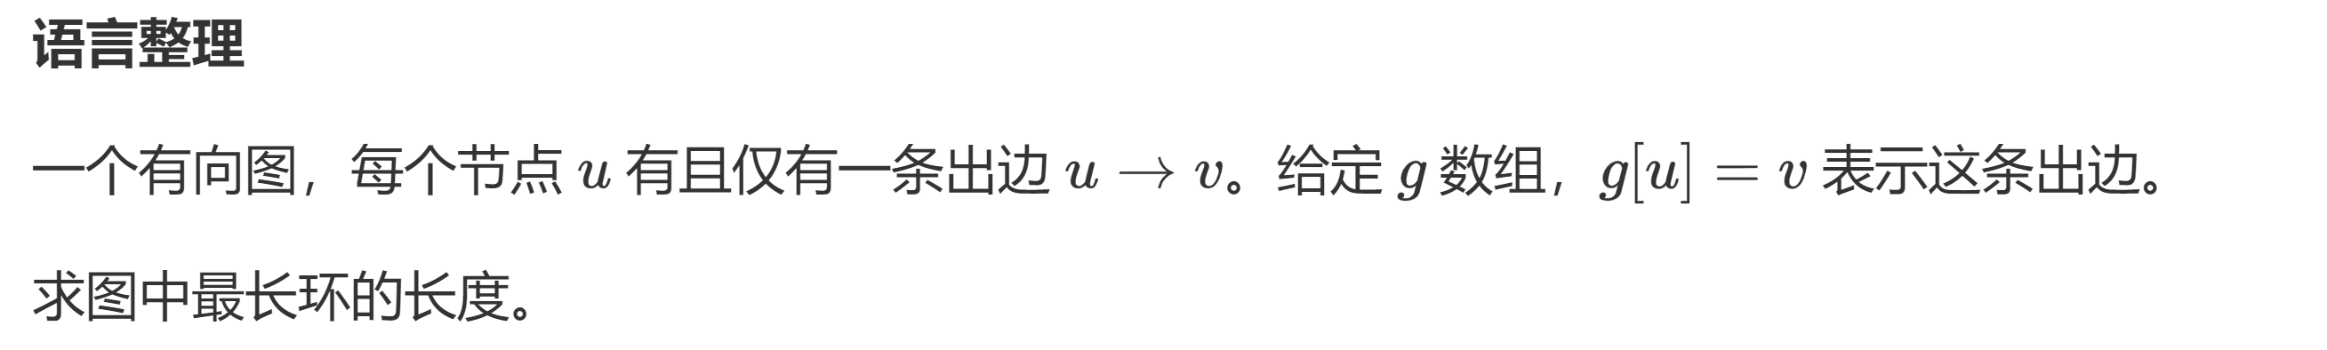
图上DFS——蓝桥杯省赛2018真题： 1.小朋友崇拜圈 - 蓝桥云课 (lanqiao.cn)

Slide 18
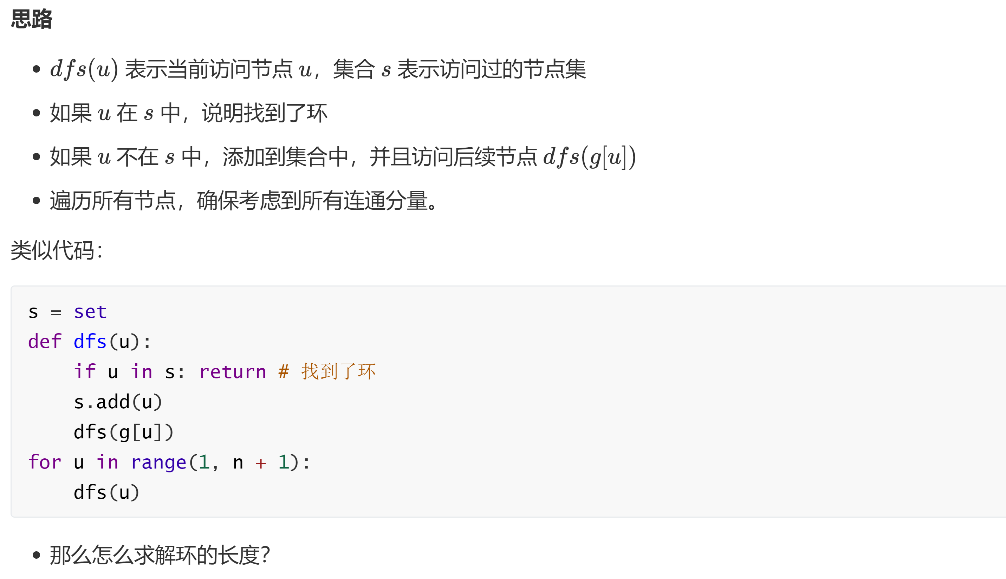
图上DFS——蓝桥杯省赛2018真题： 1.小朋友崇拜圈 - 蓝桥云课 (lanqiao.cn)

Slide 19
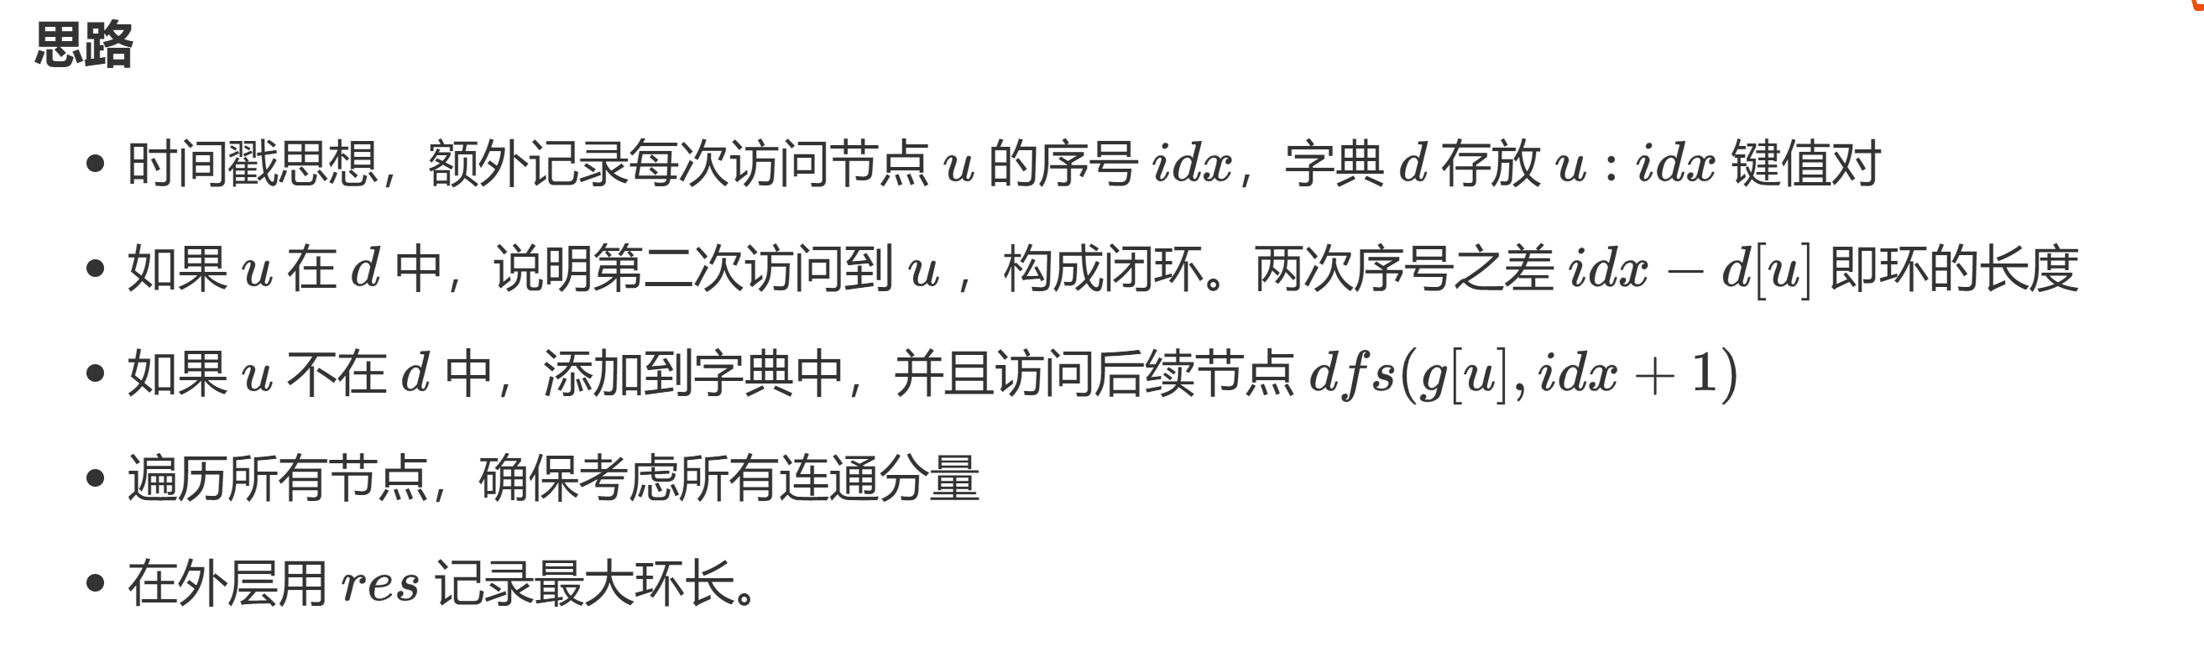
图上DFS——蓝桥杯省赛2018真题： 1.小朋友崇拜圈 - 蓝桥云课 (lanqiao.cn)

Slide 20
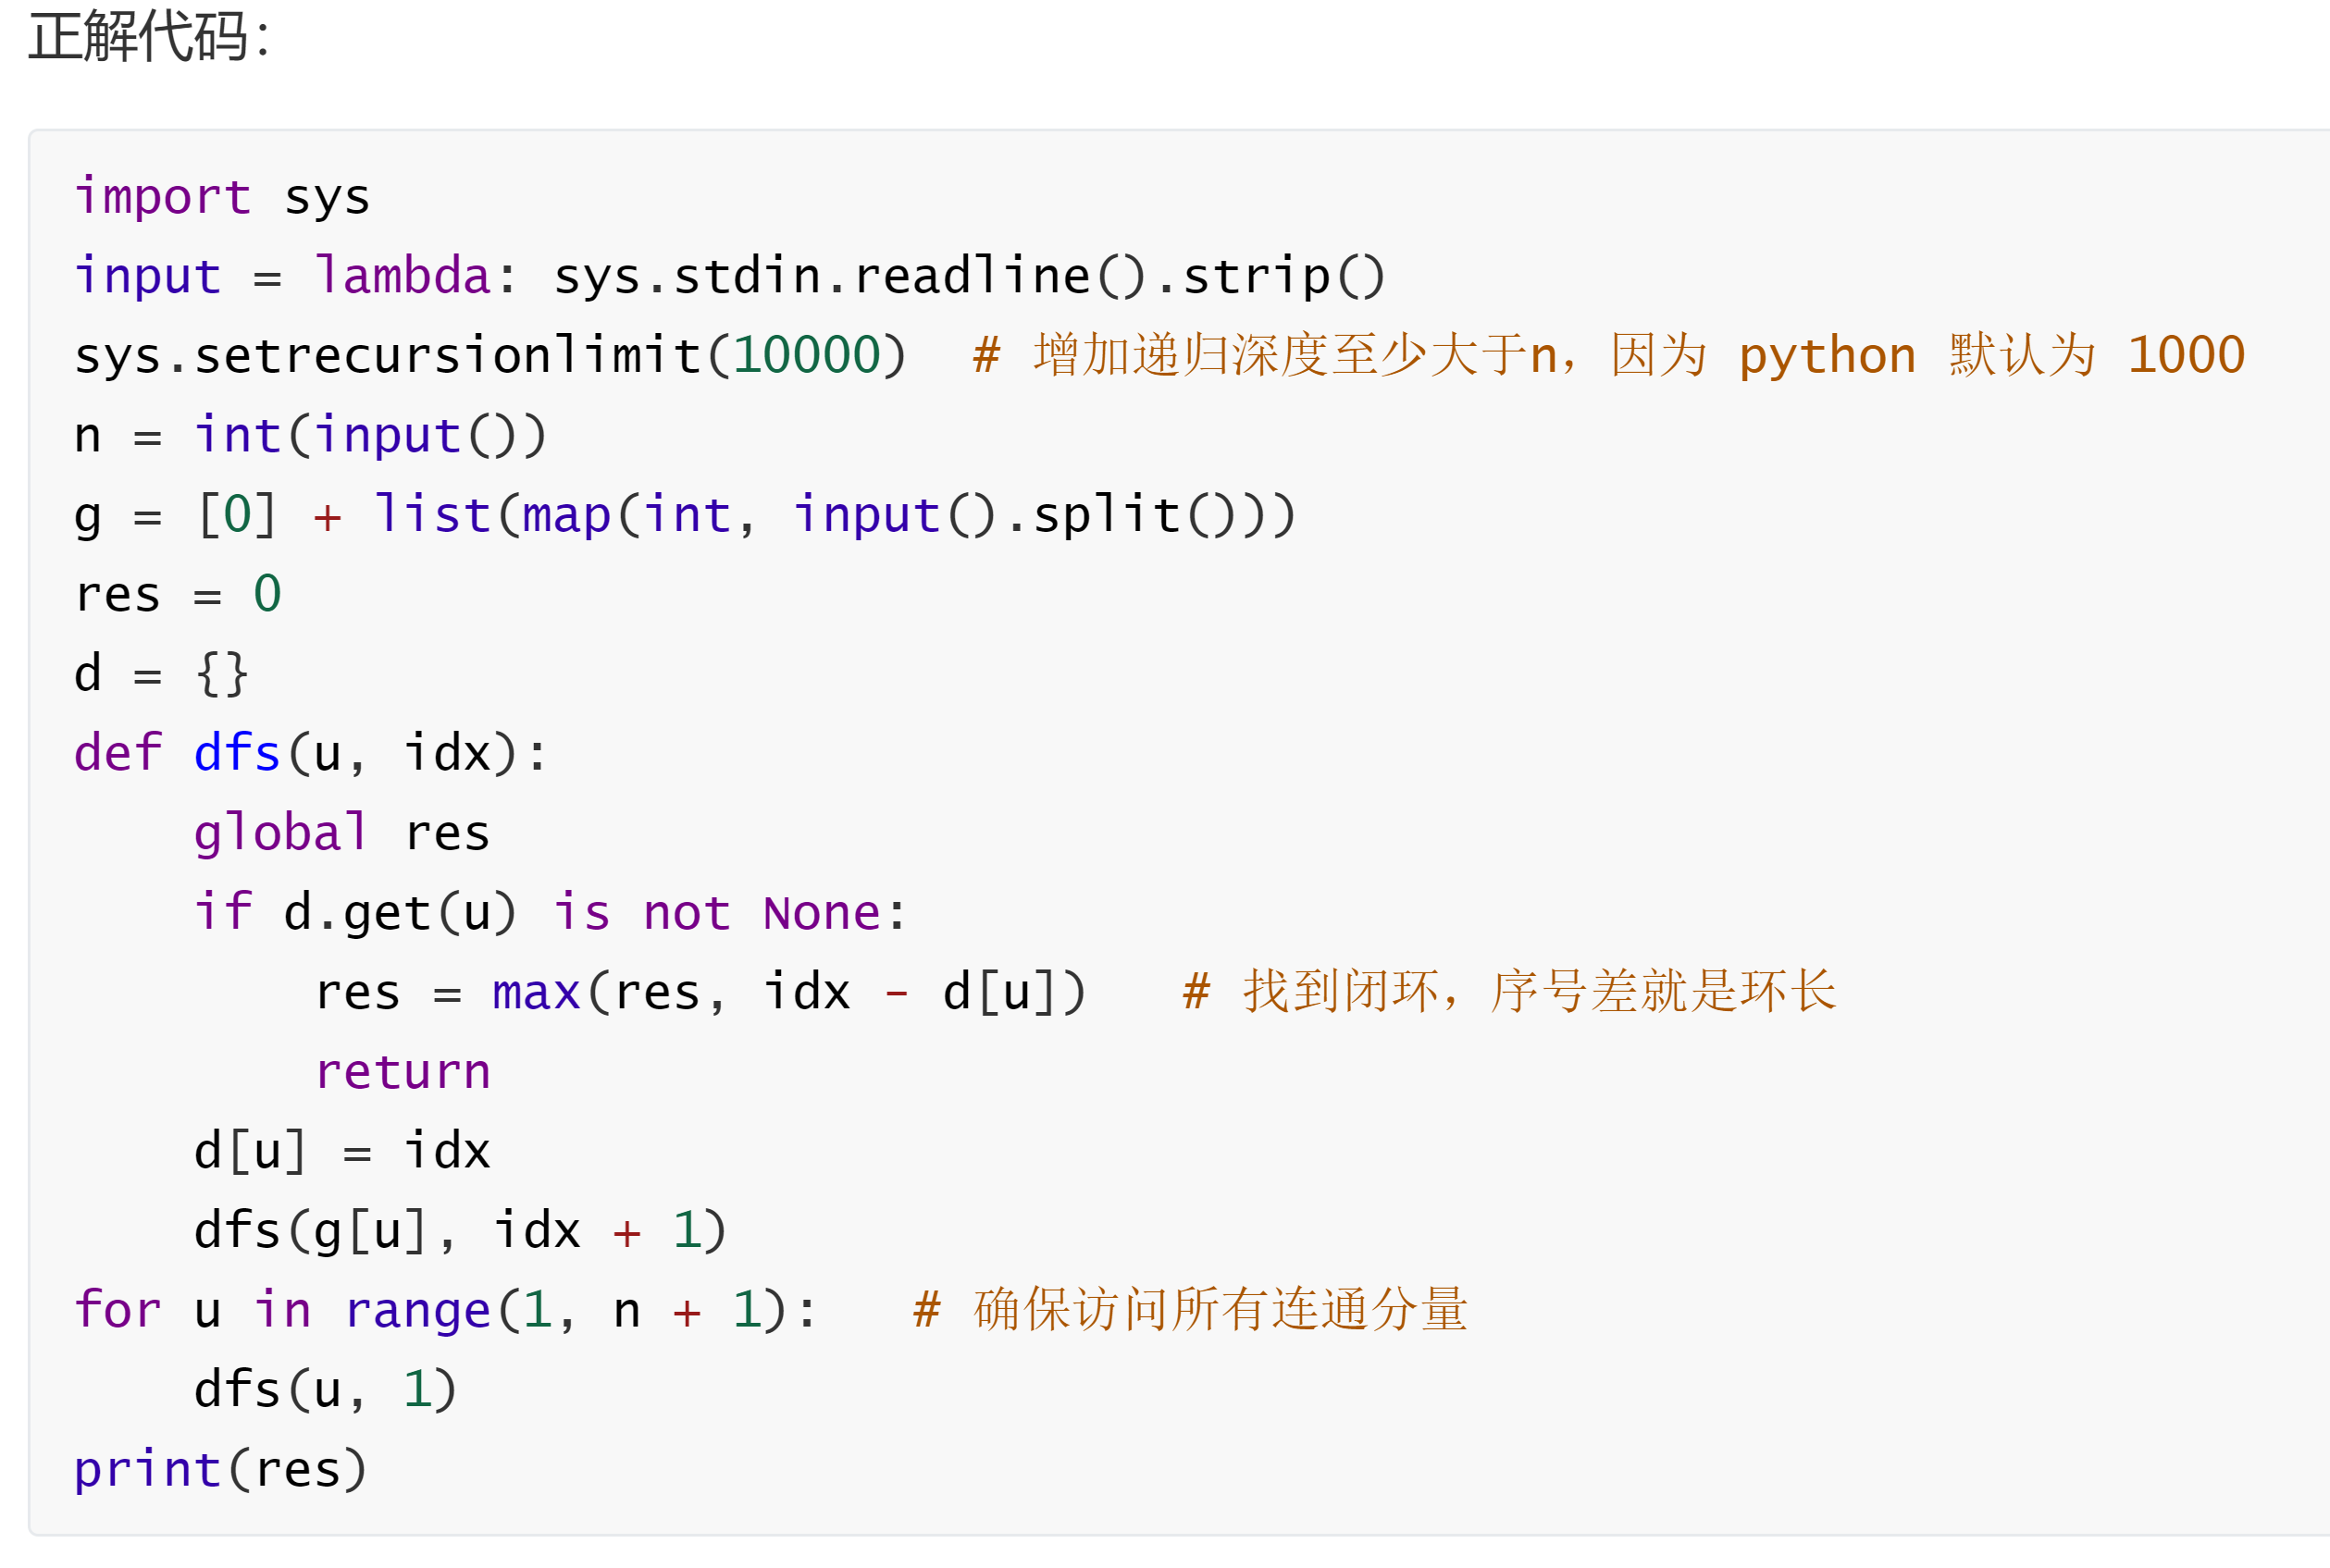
图上DFS——蓝桥杯省赛2018真题： 1.小朋友崇拜圈 - 蓝桥云课 (lanqiao.cn)

Slide 21
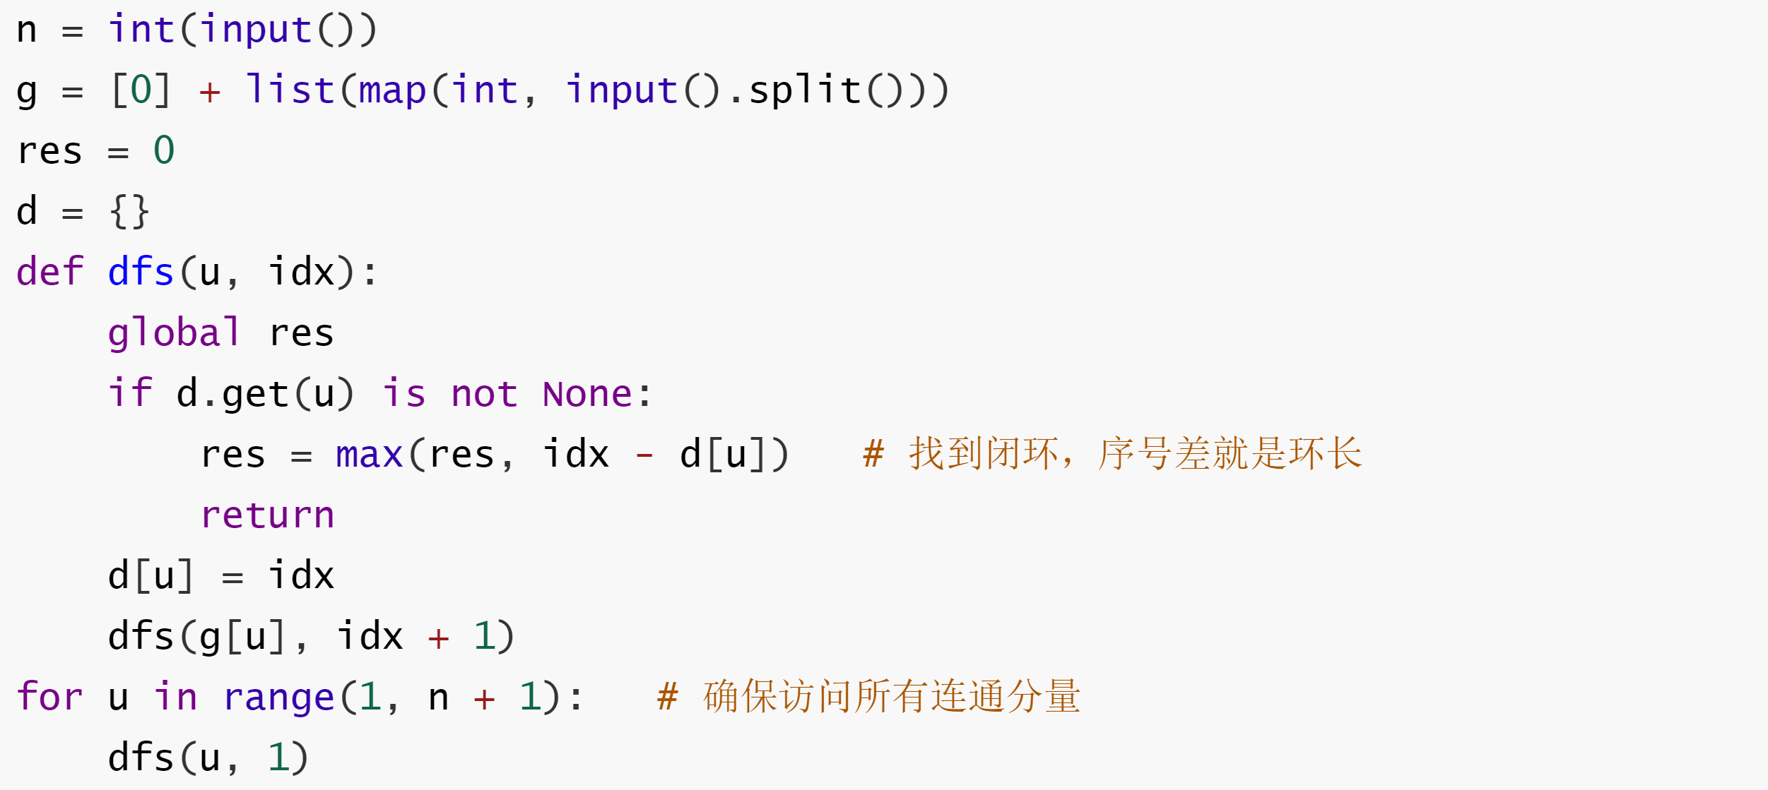
图上DFS——蓝桥杯省赛2018真题： 1.小朋友崇拜圈 - 蓝桥云课 (lanqiao.cn)

Slide 22

Python算法基础
输入输出

